Slide 1
Dì kè: kàn péng yǒu 第五课：看朋友 Lesson Five: Visiting Friends

Slide 2
Duì huà Bàifǎng péngyǒu de jiā 对话一：拜访朋友的家 Visiting A Friend’s House

Slide 3
Xùshù wén Bàifǎng péngyǒu de jiā Narrative （二）叙述文：拜访朋友的家 Visiting A Friend’s House

Slide 4
Dì kè: kàn péng yǒu 第五课：看朋友 Lesson Five: Visiting Friends
LEARNING OBJECTIVES:
In this lesson, you will learn to use Chinese to
Welcome a visitor;
Introduce one person to another;
Compliment someone on his/her house;
Ask for beverages as a guest at someone else’s place;
Offer beverages to a visitor;
Briefly y describe a visit to a friend’s place.

Slide 5
Dì kè: kàn péng yǒu 第五课：看朋友 Lesson Five: Visiting Friends
Forms & Accuracy:
1. 一下 (yí xià) and (一)点儿(yìdiǎnr) Moderating the Tone of Voice
2. Adjectives as Predicates: Ex 很好、很漂亮
3. The Preposition 在 (zài, at; in ; on)
4. The Particle 吧 (ba)
5. The Particle 了 (le) (I): a. to signify the occurrence or completion of
an action, or b. to indicate the emergence of a situation.
6. The Adverb 才 (cái)

Slide 6
Dì kè: kàn péng yǒu 第五课：看朋友 Lesson Five: Visiting Friends

Slide 7
Duì huà Bàifǎng péngyǒu de jiā 对话一：拜访朋友的家 Visiting A Friend’s House

Slide 8
Xùshù wén Bàifǎng péngyǒu de jiā Narrative （二）叙述文：拜访朋友的家 Visiting A Friend’s House

Slide 9
Dì kè: kàn péng yǒu 第五课：看朋友 Lesson Five: Visiting Friends
LEARNING OBJECTIVES:
In this lesson, you will learn to use Chinese to
Welcome a visitor;
Introduce one person to another;
Compliment someone on his/her house;
Ask for beverages as a guest at someone else’s place;
Offer beverages to a visitor;
Briefly y describe a visit to a friend’s place.

Slide 10
Dì kè: kàn péng yǒu 第五课：看朋友 Lesson Five: Visiting Friends
Forms & Accuracy:
1. 一下 (yí xià) and (一)点儿(yìdiǎnr) Moderating the Tone of Voice
2. Adjectives as Predicates
3. The Preposition 在 (zài)
4. The Particle 吧 (ba)
5. The Particle 了 (le) (I)
6. The Adverb 才 (cái)

Slide 11
pretty?
piào liàng
漂亮 不漂亮?

Slide 12
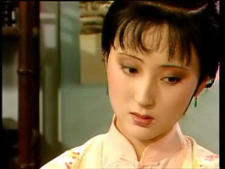
Tā piào liàng
Q:她漂亮不漂亮?
hěn bù
A:她很漂亮／不漂亮。

Slide 13
漂亮 piào liàng (pretty) adjective
她很漂亮。
她也很漂亮。
Taylor Swift很漂亮。
Taylor Swift不漂亮。
我妈妈很漂亮。

Slide 14
帅 shuài (handsome) adjective

Slide 15
shuài
A: 他很帅。他不帅。
shuài
Q:帅不帅?

Slide 16
酷 kù (cool) adjective

Slide 17
kù
Q:他酷不酷?
kù
A: 他很酷。

Slide 18
高 矮 胖 瘦

Slide 19
瘦shòu
胖 pàng

Slide 20
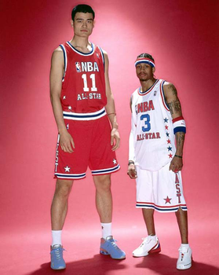
Q: 他很高吗？
A: 他很高。
Q: 他很矮 ǎi 吗？
A: 他不矮 ǎi 。

Slide 21
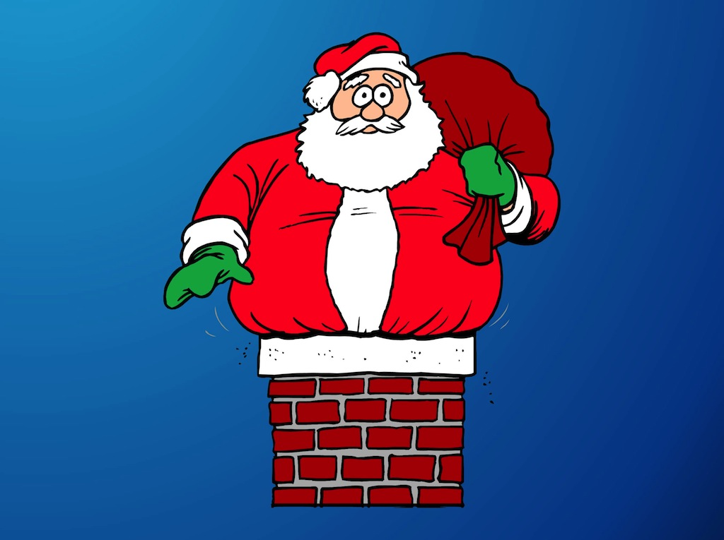
Q:他很胖吗？
A:他很胖。
Q:他很瘦shòu 吗？
A:他不瘦shòu。

Slide 22
他不胖不瘦。

Slide 23
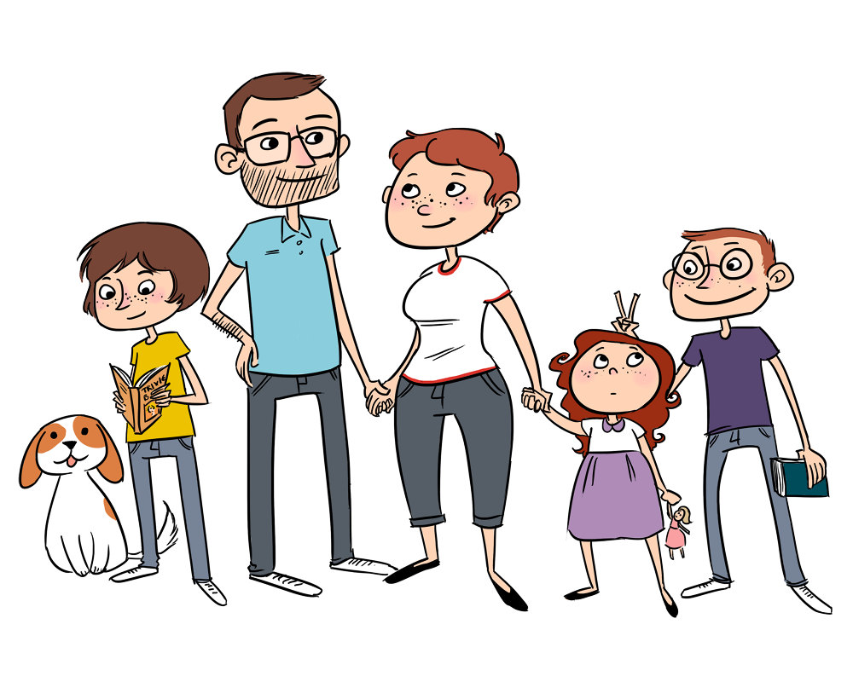
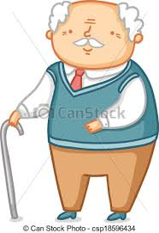
Describe this family using 高 矮 胖 瘦 Ex: 爸爸很 . . . 。
爸爸
妈妈
爷爷
奶奶
姐姐
哥哥
妹妹
弟弟

Slide 24
他高吗？
他矮吗？
他胖吗？
他瘦吗？

Slide 25
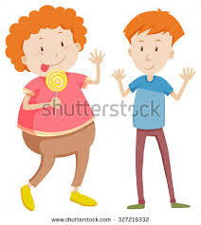
高 gāo tall 矮 ǎi short 胖 pang fat 瘦 shòu thin

Slide 26
Tall? 高不高？
Q: 你爸爸高不高？
Q: 你妈妈高不高？
A: 我爸爸很高。
A: 你妈妈不高。

Slide 27
谁很胖？
谁很瘦？
谁很高？

Slide 28
Describe this family using Chinese adjectives Ex: 我哥哥很 . . . 。
爸爸
哥哥
妈妈
爷爷
奶奶
姐姐
弟弟
妹妹

Slide 29
Describe your family using the Chinese adjectives: 可爱 kěài、漂亮 piàoliàng、高 gāo、帅 shuài 、酷 kù
我的妈妈很漂亮。
我的爸爸很帅。
我的哥哥很酷。
我的姐姐很漂亮。
我的弟弟很高/不高。
我的妹妹很可爱。

Slide 30
内向nèixiàng (introvert)、外向 wàixiàng (extrovert)

Slide 31
内向nèixiàng (introvert)、外向 wàixiàng (extrovert)
Q：你觉得你妈妈是内向还是外向？
A：我觉得我妈妈很内向。
A：我绝的我妈妈有一点儿内向。
你的爸爸呢？
我的哥哥呢？

Slide 32
介绍 jièshào (to introduce) verb
jièshào yíxià zhè shì
A: 我介绍一下: 这是 ___; 这是 ___...。
Rènshì nǐ hěn gāoxìng
B: 认识你很高兴。 Glad to know you.
Rènshì nǐ wǒ yě hěn gāoxìng
C: 认识你我也很高兴。 I am glad to know you, too.

Slide 33
Greeting 英式中文 (English Chinese)
Rènshì nǐ hěn gāoxìng
A: 认识你很高兴。 Glad to know you.
Rènshì nǐ wǒ yě hěn gāoxìng
B: 认识你我也很高兴。 I am glad to know you, too.
"copy",
"cool“
"cola”

Slide 34
一下；一点儿 (moderating the tone of the voice)
Jièshào yī xià
介绍一下！ Introduce
看一下（电视）！
听一下（音乐）！
玩一下（游戏机）！

Slide 35
一下 yí xià (literally “once”) to moderate the tone of the voice
看一下（电视）！
听一下（音乐）！
玩一下（游戏机）！
Jièshào yīxià
介绍一下！ Introduce

Slide 36
一下 yí xià (literally “once”) to moderate the tone of the voice
Practice using 一下 to moderate your voice:
我看书
我听中文歌
我吃饭
我喝可乐
我看一下书
我听一下中文歌
我吃一下饭
我喝一下可乐

Slide 37
一点儿 yì diǎnr (a bit) to moderate the tone of the voice
Practice using 一点儿 to moderate your voice:
我看书
我听中文歌
我吃饭
我喝可乐
我看一点儿书
我听一点儿中文歌
我吃一点儿饭
我喝一点儿可乐

Slide 38
一下；一点儿 (moderating the tone of the voice)
我看一下书
我听一下中文歌
我吃一下饭
我喝一下可乐
我看一点儿书
我听一点儿中文歌
我吃一点儿饭
我喝一点儿可乐

Slide 39
进 jìn (to enter) verb
Qǐng jìn
请进 Please come in!
Kuài jìn lái
快进来！ Come on in!
quickly enter come
qǐng zuò
请坐 Please sit down/have a seat!

Slide 40
进 jìn (to enter) verb
Kuài jìn lái
快进来！ Come on in!
quickly enter come

Slide 41
来/去 come/go (directional complements)
lái
来 movement toward the speaker
qù
去 movement away from the speaker

Slide 42
在 zài (at; in; on)
Q:___,你在哪儿？ Where are you?
Nǐ zài nǎ'er
A:我在这儿。 I am here.
Wǒ zài zhè'er

Slide 43
在 zài (at; in; on)
Q:你妈妈（现在）在家吗？
Nǐ māmā (xiànzài) zài jiā ma
Are your mom at home right now?
A:我妈妈（现在）在家。
Wǒ māmā (xiànzài) zàijiā
My mom is at home right now.

Slide 44
在 zài (at; in; on)
zài nǎ’er shàng xué
Q:你在哪儿上学？ Where do you go to school?
A:我在IHS上学。 I go to IHS.
zài nǎ’er gōngzuò
Q:你爸爸在哪儿工作？Where does your dad work?
A: 我爸爸在Seattle工作。 My dad works at IHS.

Slide 45
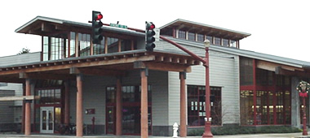
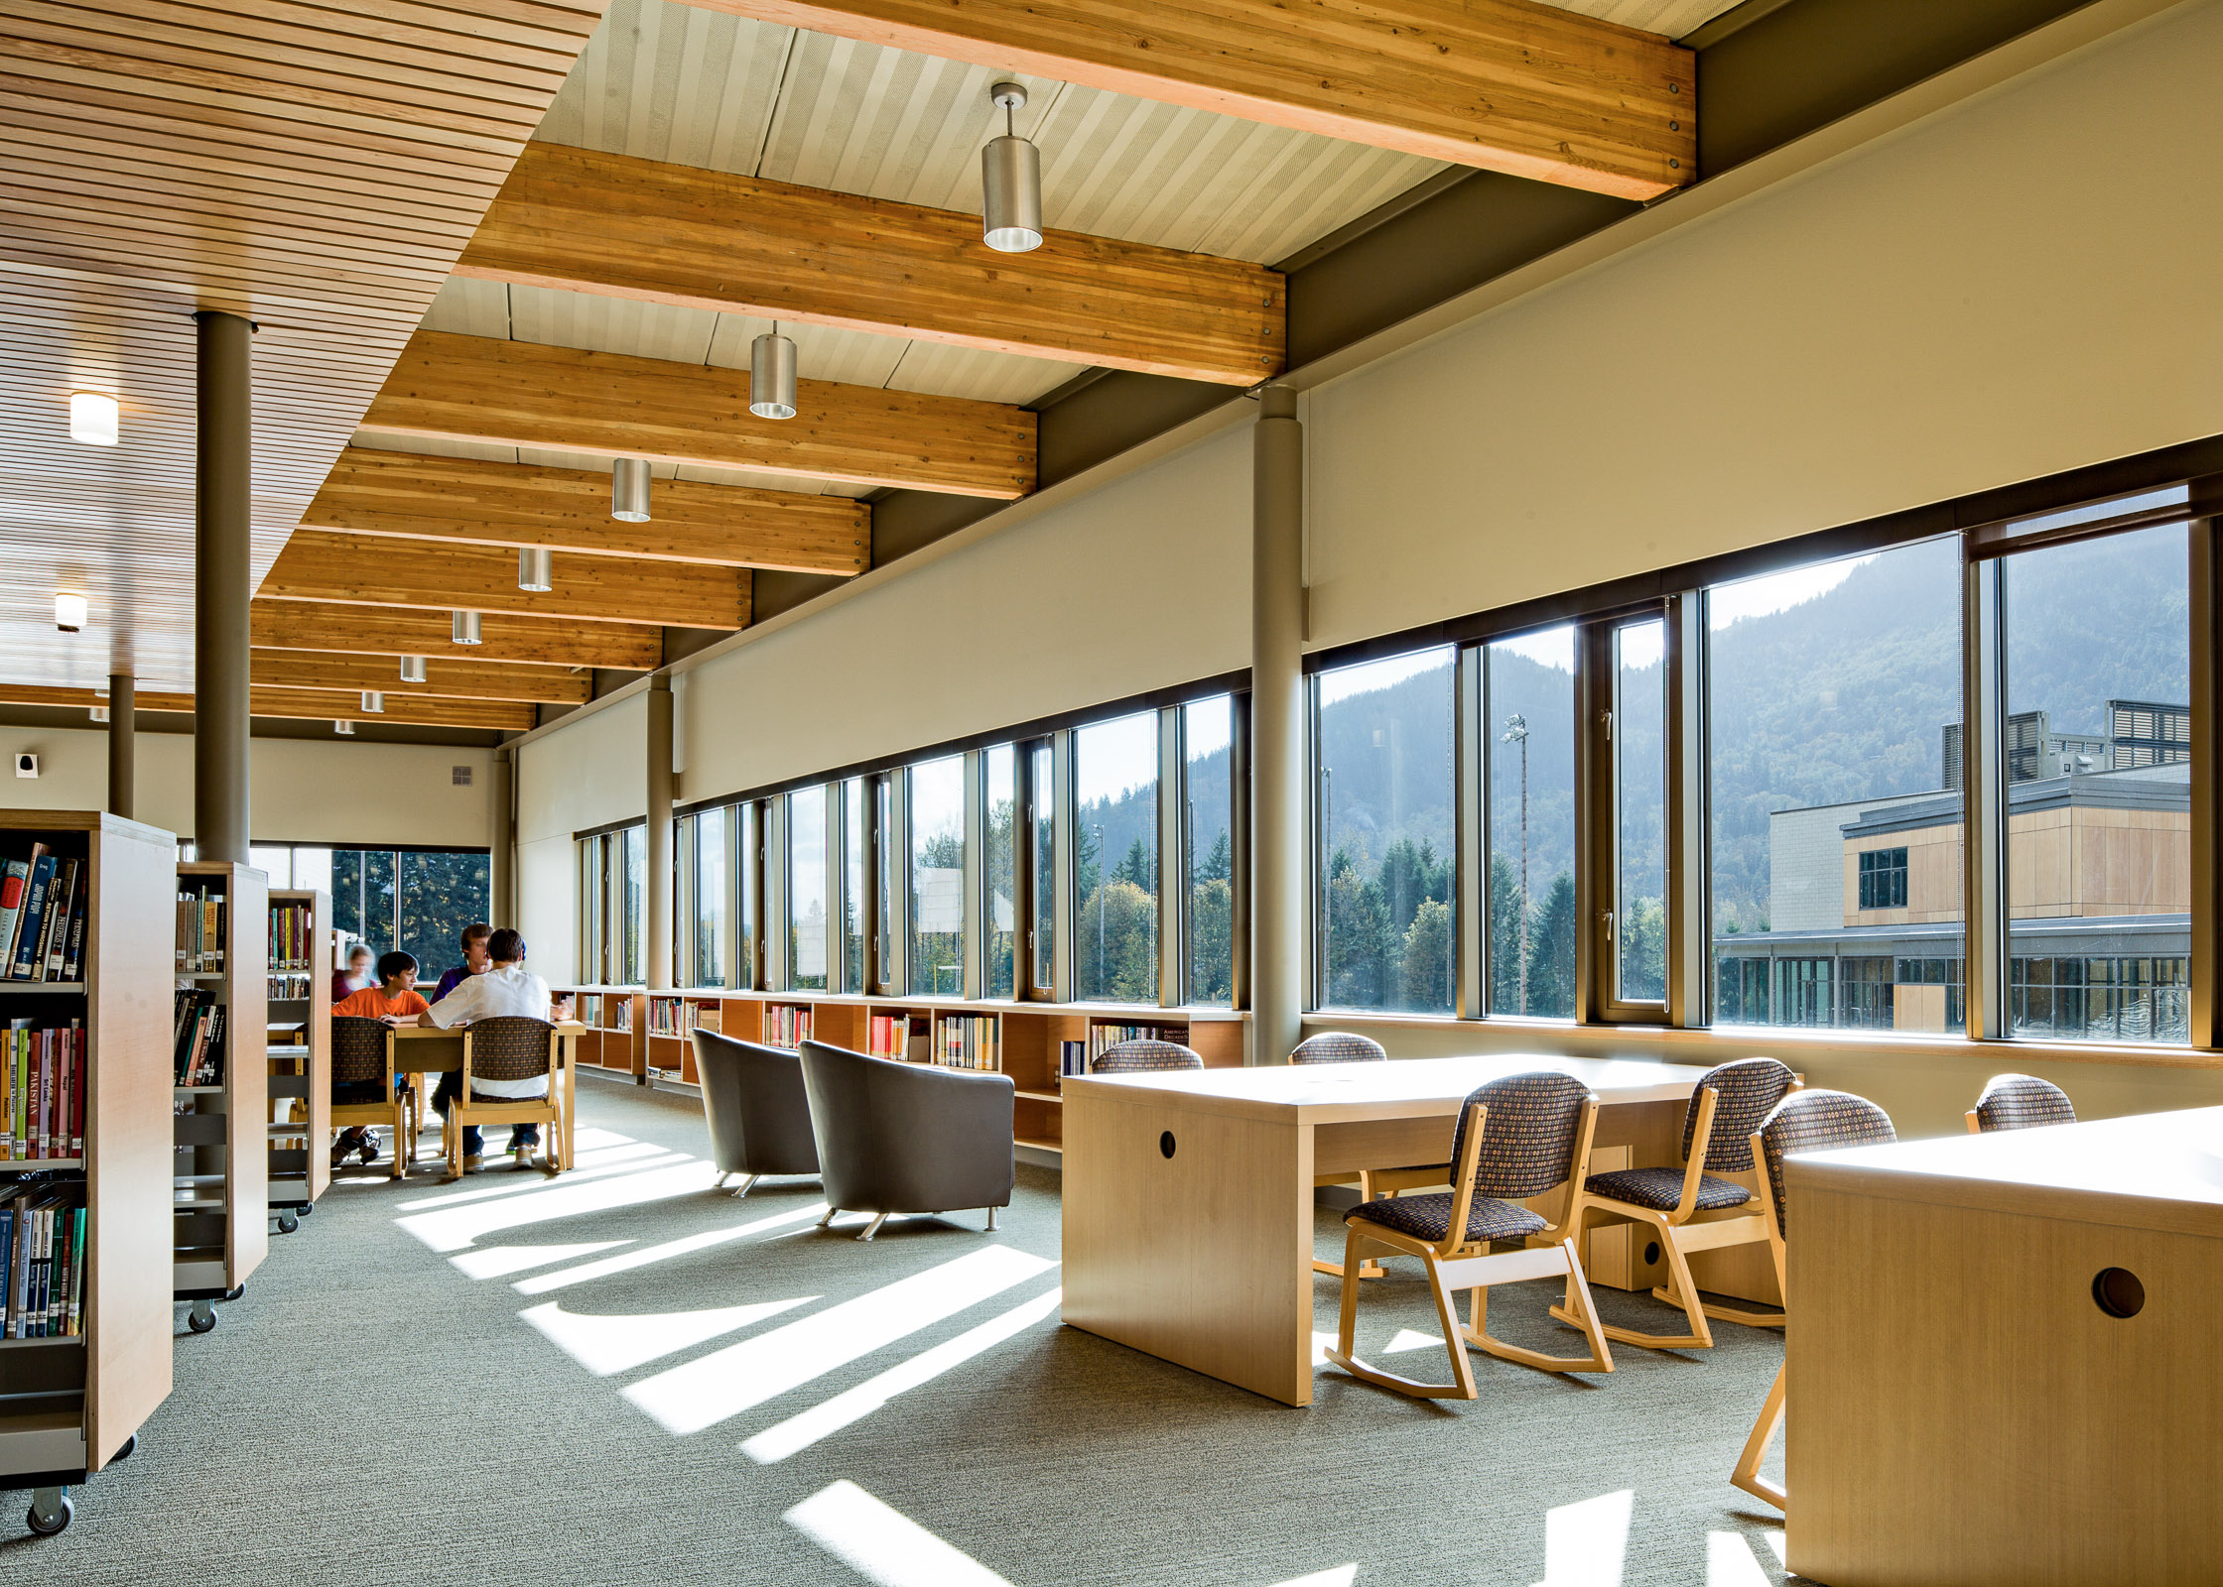
图书馆 Túshū guǎn (library)
zài nǎ'er
Q:你在哪儿看书？
Where do/did you read?
Where are you studying?
A: 在图书馆看书。
Zài xuéxiào de túshū guǎn kànshū
在学校的图书馆看书。
Reading in the school library.

Slide 46
图书馆 Túshū guǎn (library)
Q:你喜欢在哪儿看书？
Nǐ xǐhuān zài nǎ'er kànshū
Where do you like to read?
A:我喜欢在图书馆看书。
Wǒ xǐhuān zài túshū guǎn kànshū
I like to read in the library.
A:我喜欢在家看书。
Wǒ xǐhuān zài jiā kànshū
I like to read at home.

Slide 47
Big? Small? 大 dà？小 xiǎo？
Nǐ de jiā hěn dà ma
Q: 你的家很大吗？ Is your house big?
A: 我的家很大。
我的家不大。
我的家很小。
我的家有一点儿小。

Slide 48
咖啡、茶、还是háishì …? (Coffee, Tea or…?)
咖啡 kāfēi
茶 chá
可乐 kělè →汽水 qì shuǐ
果汁 guǒzhī
水 shuǐ

Slide 49
一瓶 yì píng、一杯 yì bēi ( Measure words)
一瓶 yì píng
一杯 yì bēi
一罐
一壶
一桶
咖啡 kāfēi
茶 chá,
可乐 kělè
果汁 guǒzhī
水 shuǐ

Slide 50
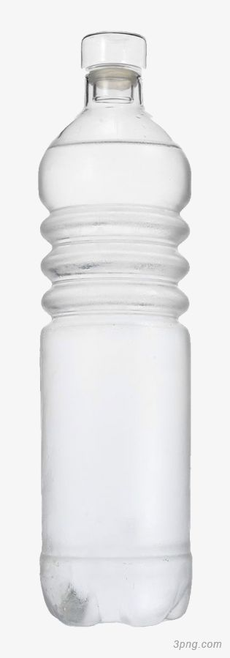
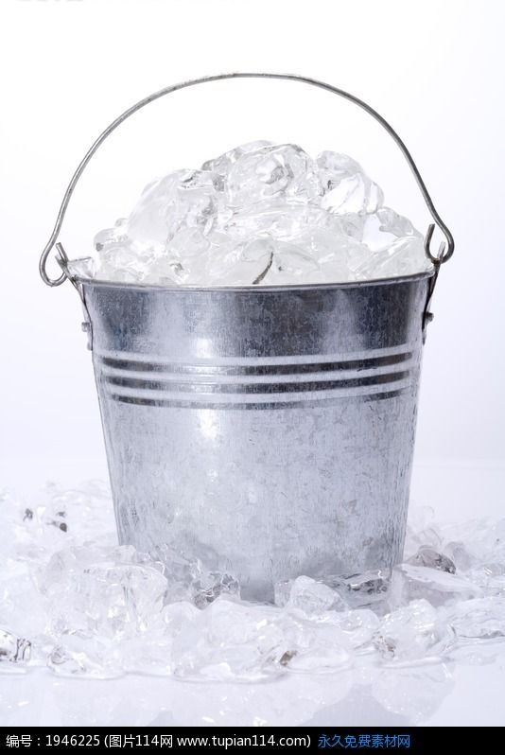
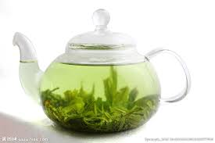
一瓶 yì píng、一杯 yì bēi ( Measure words)
一瓶 yì píng
一杯 yì bēi
一罐 yí guàn
一壶 yì hú
一桶 yì tǒng

Slide 51
喝 hē (to drink)
hē
Q: 你喜欢喝什么？
A: 我喜欢喝______。
咖啡 kāfēi
茶 chá,
可乐 kělè
果汁 guǒzhī
水 shuǐ

Slide 52
想 xiǎng (would like; want) modal verb
Nǐ xiǎng hē diǎn er shénme
Q:你想喝(点儿)什么？
A:我想喝______。
咖啡 kāfēi
茶 chá,
可乐 kělè
果汁 guǒzhī
水 shuǐ

Slide 53
Offer beverages to a guest
Nǐ xiǎng hē diǎn er shénme
Q:你想喝(点儿)什么？
A:我想喝______。
咖啡 kāfēi
茶 chá,
可乐 kělè
果汁 guǒzhī
水 shuǐ

Slide 54
要 yào (to want)
Nǐ xiǎng hē diǎn er shénme
Q:你想喝(点儿)什么？
Wǒ yào yī bēi kā fēi
A:我要一杯咖啡。
咖啡 kāfēi
茶 chá,
可乐 kělè
果汁 guǒzhī
水 shuǐ

Slide 55
给 gěi (to give)
Nǐ xiǎng hē diǎn er shénme
Q: 你想喝点儿什么？
Gěi wǒ yī bēi kāfēi
A: 给我一杯咖啡。
Kě yǐ ma? Xiè xiè
可以吗？谢谢！
咖啡 kāfēi
茶 chá,
可乐 kělè
果汁 guǒzhī
水 shuǐ

Slide 56
可以 Kě yǐ (can; may) modal verb
Kě yǐ gěi wǒ yī bēi kāfēi ma
Q:可以给我一杯咖啡吗？
Hǎo de méi wèntí
A: 好的／没问题。
咖啡
茶
可乐
果汁
水

Slide 57
可以 Kě yǐ (can; may) modal verb
Nǐ xiǎng hē diǎn er shénme
Q: 你想喝点儿什么？
A: 我想喝一杯可乐。
Wǒ yào yī bēi kā fēi
A: 我要一杯咖啡。
Gěi wǒ yī bēi kāfēi
A: 给我一杯咖啡。
Kě yǐ ma? Xiè xiè
可以吗？谢谢！
咖啡 kāfēi
茶 chá,
可乐 kělè
果汁 guǒzhī
水 shuǐ

Slide 58
吧 bā (a sentence-final “suggestion” particle)
hē diǎnr
Q: 你们想喝点儿什么？
A1:我想喝咖啡。
ba
A2:我喝茶吧。
A3:我喝可乐吧。
咖啡 kāfēi
茶 chá
可乐 kělè
果汁 guǒzhī
水 shuǐ

Slide 59
吧 bā (a sentence-final “suggestion” particle)
Practice using 吧 ba to soften the tone.
Wǒmen ba
我们_________________________吧!
回家 huí jiā
去看电影 qù kàn diànyving
去喝咖啡 qù hē kā fēi
去打球 qù dǎ qiú
去吃中国菜 qù chī zhōngguó cài

Slide 60
Chinese & English Exclamations (Interjections)
呀！Ya
啊！A
喂！Wéi
Ah!
Ha!
Boo!
Duh
Gee!
Hey!
Wow!
Yikes!

Slide 61
很 hěn (very) adverb
Adjectives as Predicates (modified by很)
我很好。
你很漂亮。
她很高。
你们学校很大。

Slide 62
很 hěn (very) adverb
When forming a question with an adjective as the predicate, 很 is not used.
Q: 你家大吗？
A1:我家很大。
A2:我家很小。
A3:我家不大，很小。

Slide 63
很 hěn (very) adverb
When forming a question with an adjective as the predicate, 很 is not used.
Q:你爸爸高吗？
A:他很高。

Slide 64
了 le (Chienese particle)
Indicates the occurrence or completion of an action or event.
Nǐ hē le jǐ bēi
Q:你喝了几杯___？
Wǒ hē le bēi
A:我喝了___杯___。
咖啡 kāfēi
茶 chá
可乐 kělè
果汁 guǒzhī
水 shuǐ

Slide 65
了 le (Chienese particle)
Indicates the occurrence or completion of an action or event.
你吃（早）饭了吗？Have you eaten breakfast?
我吃（早）饭了。 I have eaten breakfast.
今天我喝了三杯咖啡。 I had three cups of coffee.
昨天我去打球了。 I went to play ball yesterday.
明天我吃了晚饭，去看电影。

Slide 66
了 le (Chienese Particle)
Indicates the occurrence or completion of an action or event.
Q: 你喝了几杯可乐？
Nǐ hē le jǐ bēi kāfēi
How many cups of coffee did you drink?
A: 我喝了三杯咖啡。
Wǒ hē le sān bēi kāfēi
I drank three cups of coffee.
咖啡 kāfēi
茶 chá,
可乐 kělè
果汁 guǒzhī
水 shuǐ

Slide 67
了 le (Chienese Particle)
Indicates the occurrence or completion of an action or even
今天我喝了三杯咖啡。 I had three cups of coffee today.
Jīntiān wǒ hē le sān bēi kāfēi
昨天我去打球了。 I went to play ball yesterday.
Zuótiān wǒ qù dǎ qiú le.
明天我吃了晚饭，去看电影。
Míngtiān wǒ chī le wǎnfàn, qù kàn diànyǐng
After I have dinner tomorrow, I am going to see a movie.

Slide 68
了 le (Chienese Particle)
Indicates the occurrence or completion of an action or event
Q：你吃早饭了吗？
Nǐ chī zǎo fàn le ma
Did you have breakfast? Have you eaten breakfast yet?
A：我吃早饭了。
Wǒ chī zǎo fàn le
I ate breakfast./I have eaten breakfast already.
A：我还没有吃早饭。
Wǒ hái méi yǒu chī zǎo fàn
I haven’t eaten breakfast yet.

Slide 69
的 de Chinese Particle
我的妈妈很漂亮。
你的妹妹很可爱。
她的爸爸很帅。
他的哥哥很酷。
我的家很大／很小。
这是你的照片吗？

Slide 70
才 cái not unitl (Adverb)
我们六点吃饭。 （她六点半来）
Wǒmen liù diǎn chīfàn. (Tā liù diǎn bàn lái)
We ate at six. (She came at 6:30.)
cái
→我们六点吃饭，她六点半才来。
Wǒmen liù diǎn chīfàn, tā liù diǎn bàn cái lái
We had dinner at six o'clock. She came at 6:30.
She didn’t come until 6:30.

Slide 71
才 cái not unitl (Adverb)
我们七点看电影。 （高文中七点半来）
Wǒmen qī diǎn kàn diànyǐng. (Gāo wénzhōng qī diǎn bàn lái)
We watched the movie at seven. (Gao Wenzhong came at half past seven)
cái
→我们七点看电影，高文中七点半才来。
Wǒmen qī diǎn kàn diànyǐng, gāo wénzhōng qī diǎn bàn cái lái
We watched the movie at seven o‘clock. Gao Wenzhong didn’t come until 7:30.

Slide 72
才 cái not unitl (Adverb)
Wǒmen shí diǎn zhōng huí jiā. (Wáng péng shíyī diǎn huí jiā)
我们十点钟回家。（王朋十一点回家）
我们十点钟回家，王朋十一点才回家）
Wǒmen shíyī diǎn shuìjiào. (Li you shí'èr diǎn shuìjiào)
我们十一点睡觉。（李友十二点睡觉）
→ 我们十一点睡觉，李友十二点才睡觉。

Slide 73
才 cái not unitl (Adverb)
Wǒmen yīdiǎn bàn chī wǎnfàn. (Gāoxiǎoyīn qī diǎn bàn chī wǎnfàn)
我们一点半吃晚饭。（高小音七点半吃晚饭）
→我们一点半吃晚饭，高小音七点半才吃晚饭。
Wǒmen liǎng diǎn qù dǎqiú. (Bái yīng ài sān diǎn zhōng qù dǎqiú)
我们两点去打球。（白英爱三点钟去打球）
→我们两点去打球，白英爱三点钟才去打球。

Slide 74
一起 YìQǐ (together) adverb
昨天我们去看电影。
昨天我们一起去看电影。
Zuótiān wǒmen yīqǐ qù kàn diànyǐng
Yesterday we went to see a movie together
Q：昨天我们一起做什么？
Zuótiān wǒmen yīqǐ zuò shénme
What did we do together yesterday?
A：昨天我们一起去看电影。

Slide 75
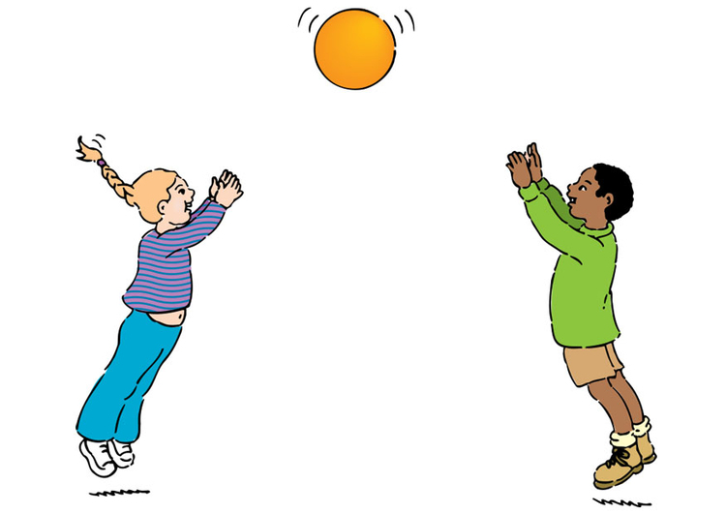
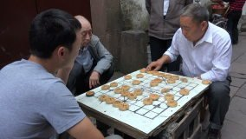
一起 YìQǐ (together) adverb
Q：你和朋友一起做什么？
Nǐ hé péngyǒu yīqǐ zuò shénme
What do you do with your friends?
A：我们一起_____。

Slide 76
回 huí (to return) verb
我们一起回家吧!
Wǒmen yīqǐ huí jiā ba
Let’s go home together!
昨天晚上我们十一点钟才回家。
Zuótiān wǎnshàng wǒmen shíyī diǎn zhōng cái huí jiā
Last night we did not go home until 11 o'clock.

Slide 77
回 huí (to return) verb
回家 Huí jiā (Go home.)
回去 Huí qù (Go back.)
回来 Huí lái (Come back.)

Slide 78
来/去 come/go (directional complements)
lái
来 movement toward the speaker
qù
去 movement away from the speaker

